Slide 1
R·一年级下册
六
数量间的加减关系
整理和复习

Slide 2

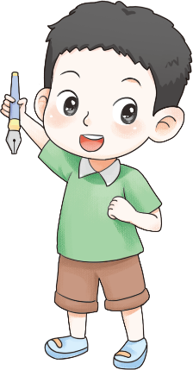

一、复习回顾
回顾本单元，你学到了哪些知识？有哪些新的收获？
画图可以更清楚地看出数量之间的关系。
要根据数量之间的关系选择用加法或减法解决。
想知道一个问题的答案，有时需要先解决另一个问题，再把另一个问题的答案当条件使用。

Slide 3
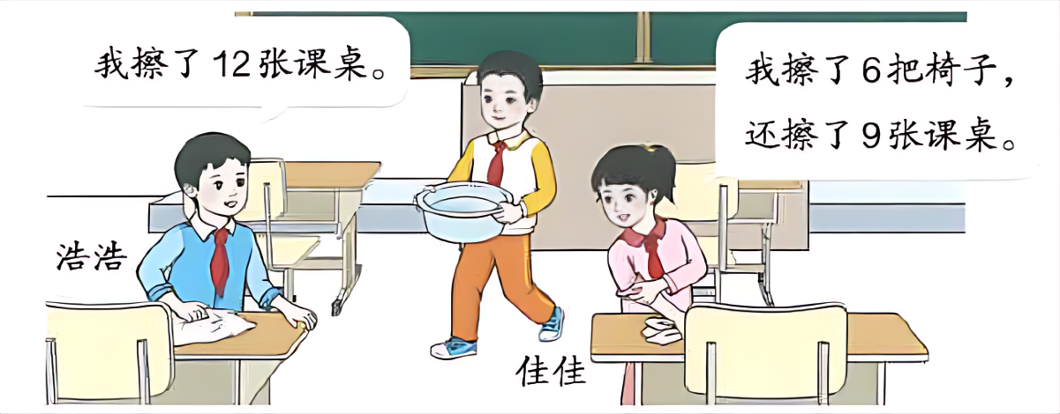
二、练习指导
用加法
1. (1) 佳佳和浩浩一共擦了多少张课桌?
[教材P75 练一练第1题]
12 + 9 = 21 (张)
答：佳佳和浩浩一共擦了 21 张课桌。

Slide 4
用减法
(2) 浩浩比佳佳多擦了多少张课桌?
12 - 9 = 3 (张)
答：浩浩比佳佳多擦了 3 张课桌。

Slide 5
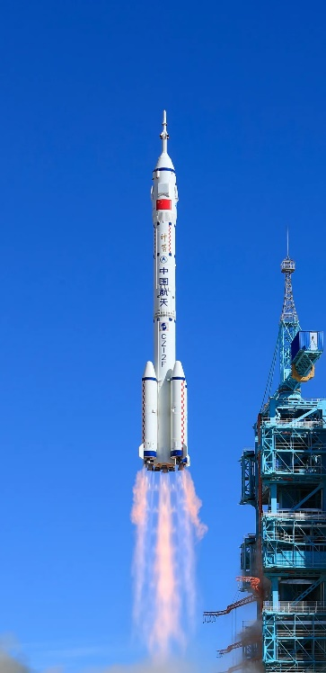
2. 2020 年我国进行了 39 次航天发射，2021 年我国进行的航天发射比 2020 年多 16 次。2021 年我国进行了多少次航天发射？
[教材P76 练一练第2题]
39 + 16 = 55 (次)
答：2021 年我国进行了55次航天发射。

Slide 6
用减法
3. 美术兴趣小组有男生 24 人，女生比男生少 7 人。女生有多少人？美术兴趣小组一共有多少人?
[教材P76 练一练第4题]
24 - 7 = 17 (人)
用加法
24 + 17 = 41 (人)
答：女生有 17 人；美术兴趣小组一共有41人。

Slide 7
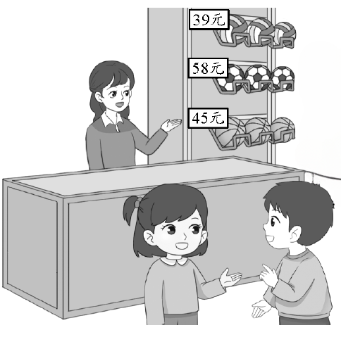
4. 国庆节商店促销，每个球优惠 8 元出售。
(1) 现在每个足球多少钱？
(2) 现在每个篮球多少钱？
“优惠8元”是什么意思呢？
(3) 你还能提出其他数学问题并解答吗？

Slide 8
4. 国庆节商店促销，每个球优惠 8 元出售。
(1) 现在每个足球多少钱？
(2) 现在每个篮球多少钱？
(1) 58 - 8 = 50 (元)
答：现在每个足球 50 元。
(2) 45 - 8 = 37 (元)
答：现在每个篮球 37 元。

Slide 9
4. 国庆节商店促销，每个球优惠 8 元出售。
(3) 你还能提出其他数学问题并解答吗？
答案不唯一
现在每个排球多少钱？
39 - 8 = 31 (元)
答：现在每个排球 31 元。

Slide 10
5. 人工孵(fū)小鸭需要 28 天。
[教材P76 练一练第3题]
(1) 人工孵小鸡比孵小鸭少用 7 天，人工孵小鸡要用多少天?
用减法
28 - 7 = 21 (天)
答：人工孵小鸡要用 21 天。
(2) 人工孵小鹅比孵小鸡多用 9 天，人工孵小鹅要用多少天?
用加法
21 + 9 = 30 (天)
答：人工孵小鹅要用 30 天。

Slide 11
5. 你能讲一个“比多少”的数学故事吗？用你喜欢的方法把你的故事表示出来。
[教材P76 练一练第5题]
壮壮奶奶家养了25只鸭，比鸡的数量少12只，壮壮奶奶家一共养了多少只鸡？
答案不唯一

Slide 12

三、课堂小结
通过这节课的学习，你们有什么收获呢？

Slide 13
▶作业设计
“状元成才路”系列丛书《创优作业100分 》或《状元作业本》对应课时作业。

